Slide 1

矢量切片& MMPK
基于ArcGIS iOS SDK v100.1的新特性
汪 洋
2017.8.10

Slide 2
什么是矢量切片
MAIN
CONTENT
切割矢量数据的描述性文件
使用矢量切片
代码细看
MMPK又是啥
Mobile Map Package
mmpk使用与性能测试

Slide 3
栅格数据
矢量数据
以二维矩阵的形式来表示地理空间信息的数据结构，
其中数据的最小存在单元是以像素的形式存在，
可以理解为和图片的组织结构类似，
以分辨率等特征作为精度的定义标准。
试图利用点、线、面等几何要素来表现这个世界，
其数据结构紧凑精准，数据图形质量好，
有利于地理信息检索与网络传输等。
其中矢量数据的最小单元是以点的形式存在，
点构成线，线组成面，面构造出体

Slide 4
传统金字塔

Slide 5
矢量切片

Slide 6
矢量切片
A
矢量与栅格
B
栅格切片
根据数据组织结构方式的不同而划分的两类数据。
栅格:最小单元是像素。矢量:最小单元是点.
通过缓存切片使地图数据浏览体验更顺畅。
C
栅格切片缺点
D
矢量+切片
地图数据一次渲染，无法修改
无交互能力
前端缓存切片，提高地图使用体验
以要素为单位管理，加强细节把控
数据动态修改，数据实时性
速度更快，体积更小，高分屏显示更好
A
B
C
D

Slide 7
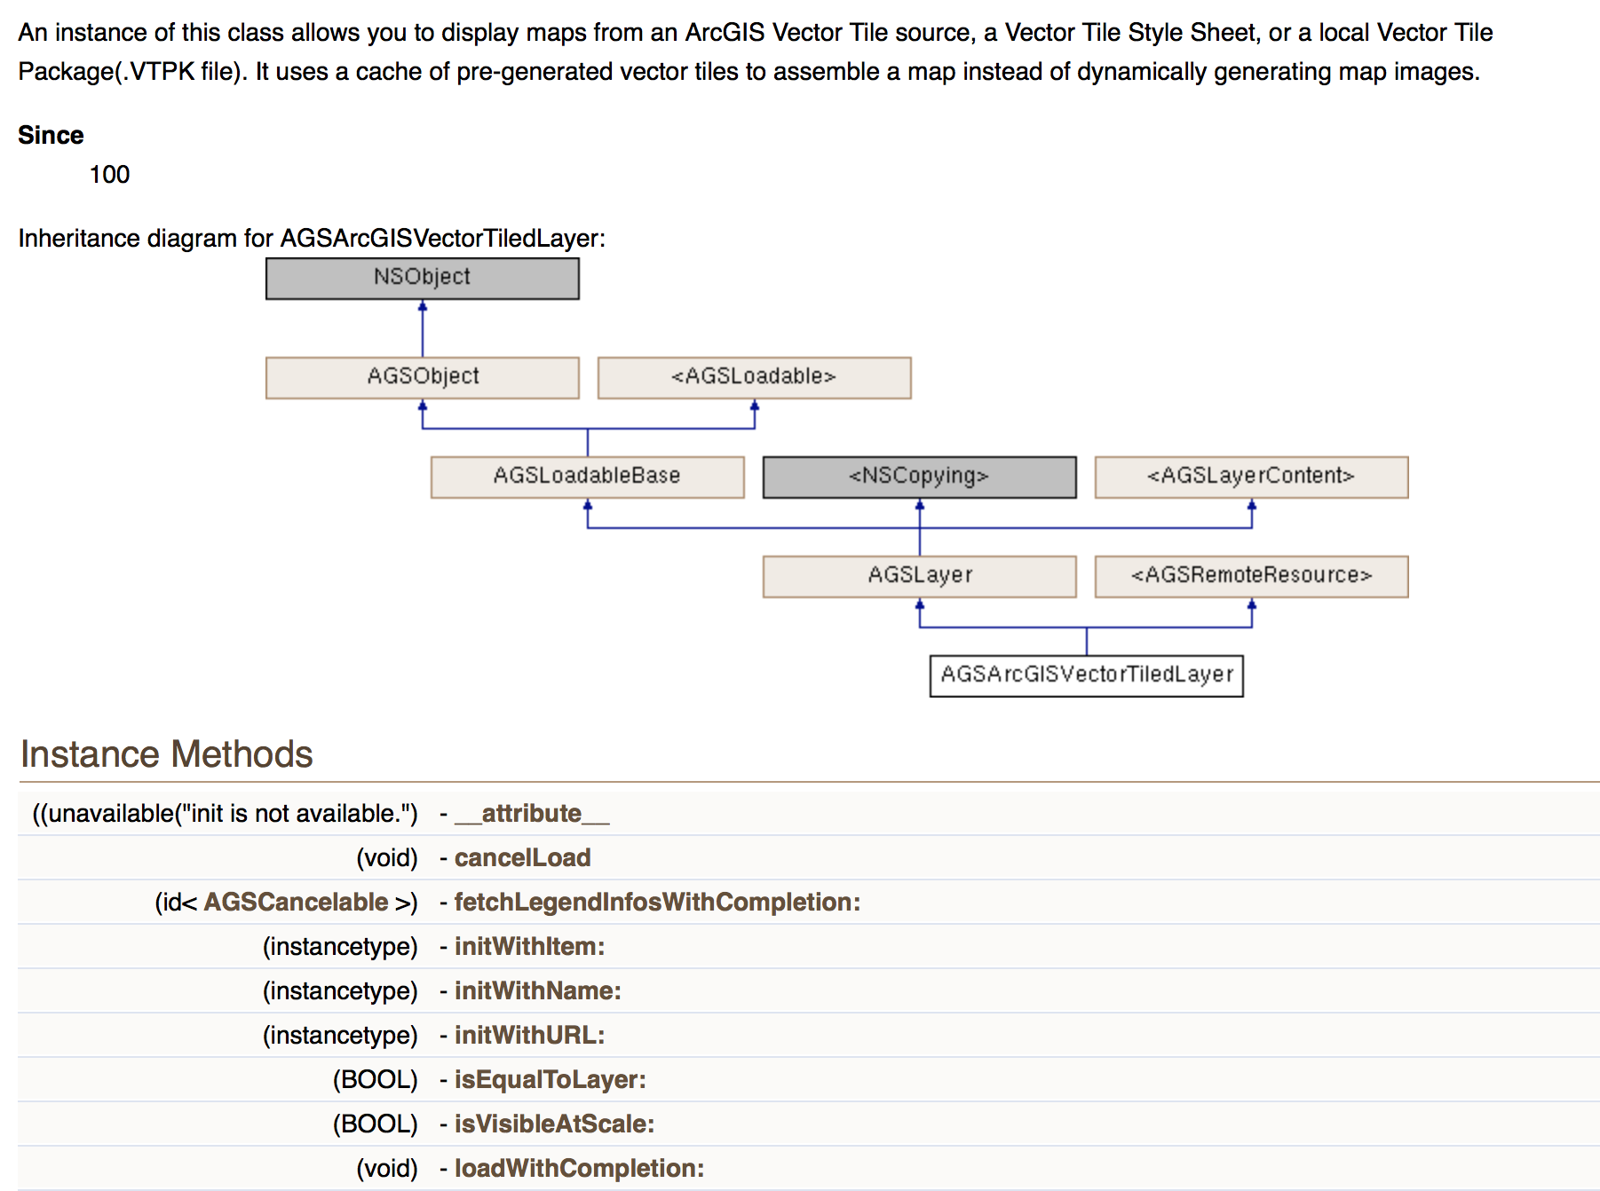
AGSArcGISVectorTiledLayer
基于ArcGIS-iOS-sdk-100.1的矢量切片使用

Slide 8
MMPK
移动地图包
包括地图符号、位置搜索、方向等要素。将离线地图包使用Runtime加载到移动设备中使用

Slide 9
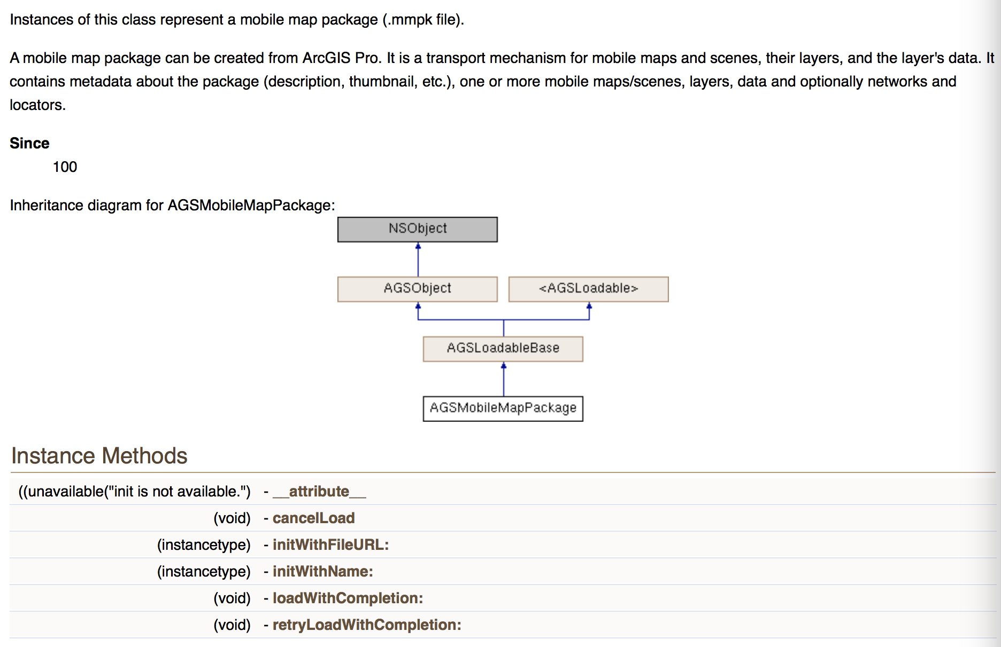
AGSMobileMapPackage
47%
20%
75%
33%

Slide 10
移动地图包内容
Maps
01
01
底图加载,业务图层加载
Search
02
.maps: [AGSMap] ，map.operationalLayers
Route
03
02
搜索查询
……
04
.locatorTask: AGSLocatorTask
03
路径规划: AGSRouteTask
.map.transportationNetworks

Slide 11


AGSLocatorTask
基于arcGIS-100.1的搜索任务
ArcGIS10.X.X
ArcGIS100.1
通过json的配置来查询不同的模块。
显示原始的要素信息
通过GeocodeService 来查找不同的模块
显示服务要展示的信息
包括分类，POI等

Slide 12



MMPK
专为移动设计的离线地图包
MMPK可以用来做什么？
基于目前移动一张图的业务功能，可以设想下：
离线加载
搜索模块
项目包
基于vtpk的底图，数据量更小，加载更快，
减少对应的搜索配置，用服务来管理，在线即离线
项目包不仅展示，也可有对应搜索，业务扩展更强

Slide 13
2017
感谢大家的支持

